Slide 1


西安交通大学答辩汇报PPT模板
汇报人：田书楠、徐明杰、许可、田文斌
班 级：西安交通大学软件学院移动云计算9078
时 间：2019年11月

Slide 2

01
人脸识别app简介
02
项目功能描述
03
项目内容展示
AI人脸识别app
04
项目优势和不足
05
致谢

Slide 3
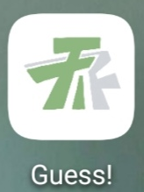
01
人脸识别app简介

Slide 4
小组分工
组长：
徐明杰：人脸对比设计、图片上传，完善细节，修改bug.
组员：
许可：人脸搜索检测设计、图片上传，美工
田书楠：前端登录注册设计，ppt文档编写
田文斌：数据库设计，代码整合，ppt文档编写

Slide 5
人脸识别的app展示
我们的项目是一款集成了人脸识别的应用。分别有三个具体的功能：
人脸搜索功能：识别图像，对人脸库中图像进行搜索，将相似比最高的数据返回。
人脸检测功能：多脸检测，检测出图像中人脸的性别、年龄。
人脸对比功能：两张图片进行对比，将相似度返回。

Slide 6
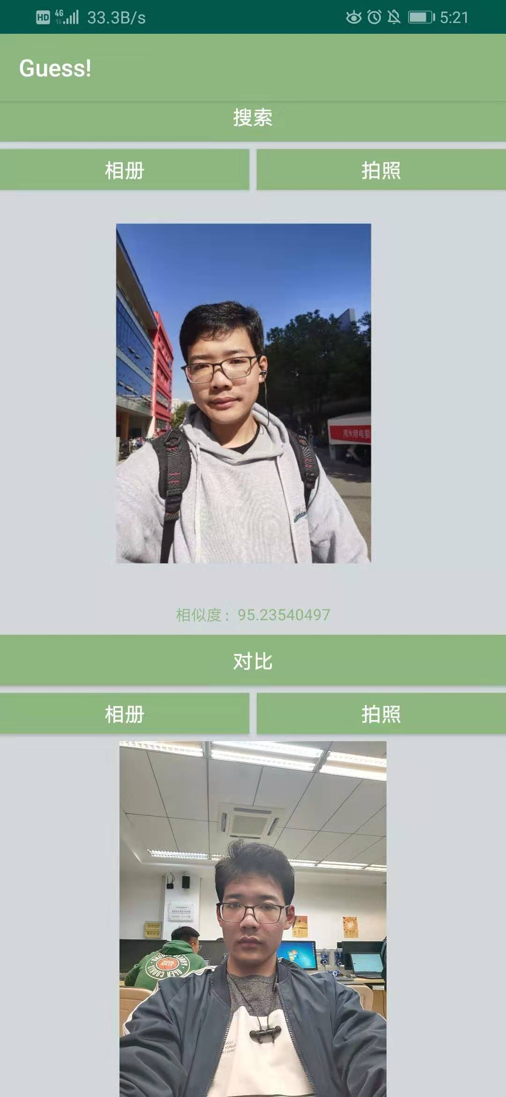
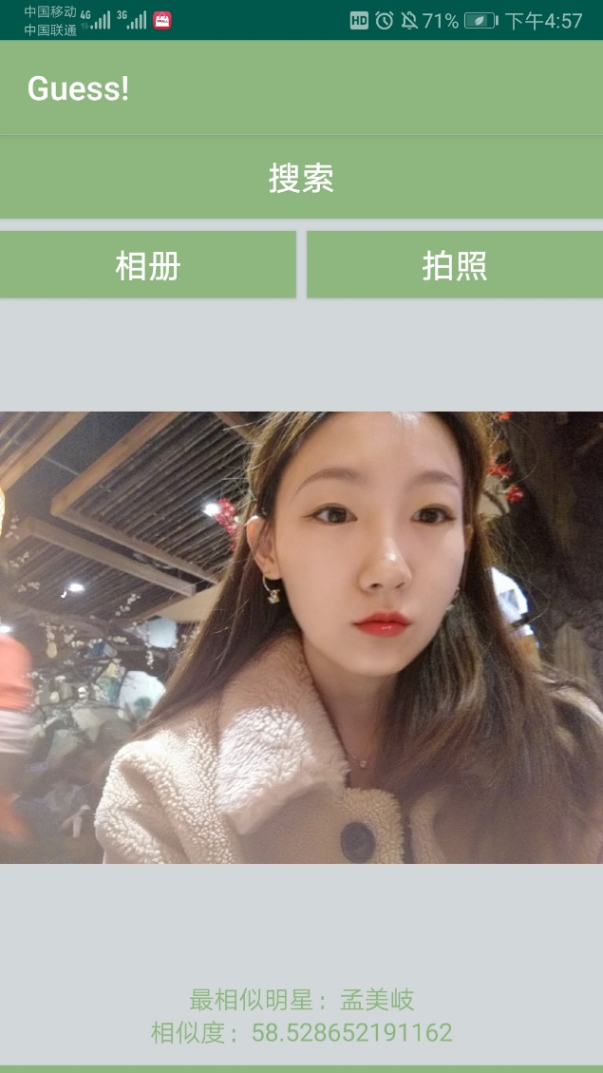
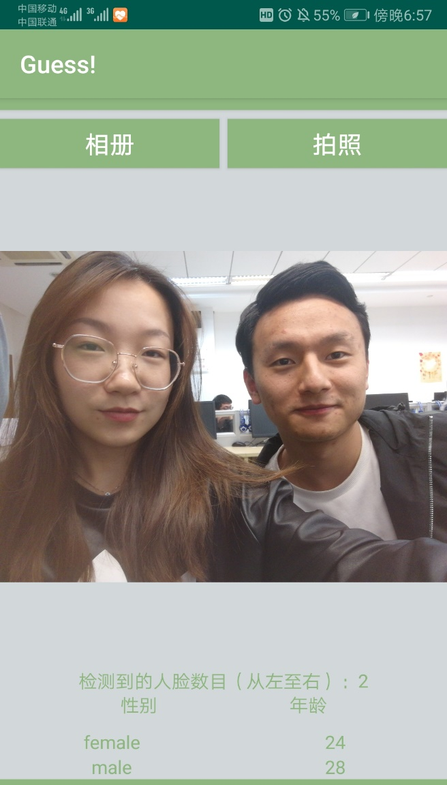
人脸识别的app展示
人
脸
搜
索
人
脸
检
测
人
脸
对
比

Slide 7
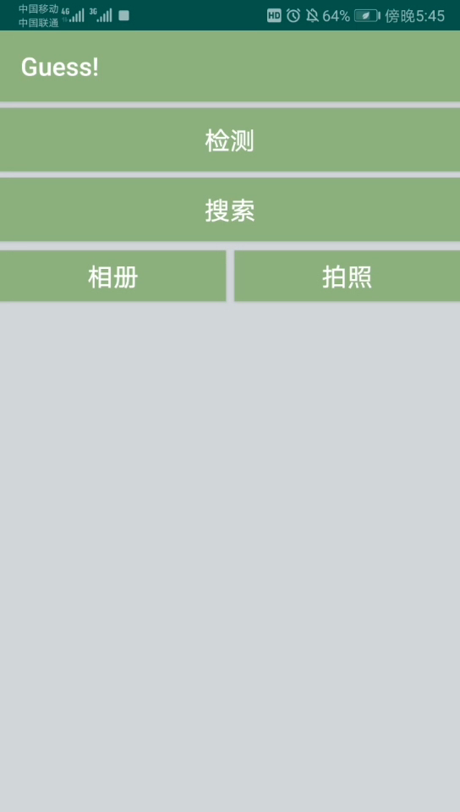
功能描述-人脸识别
功能展示
本节的功能可以实现人脸识别，我们调用了人脸识别的api来识别人脸，得出相似比最高的明星值返回

Slide 8
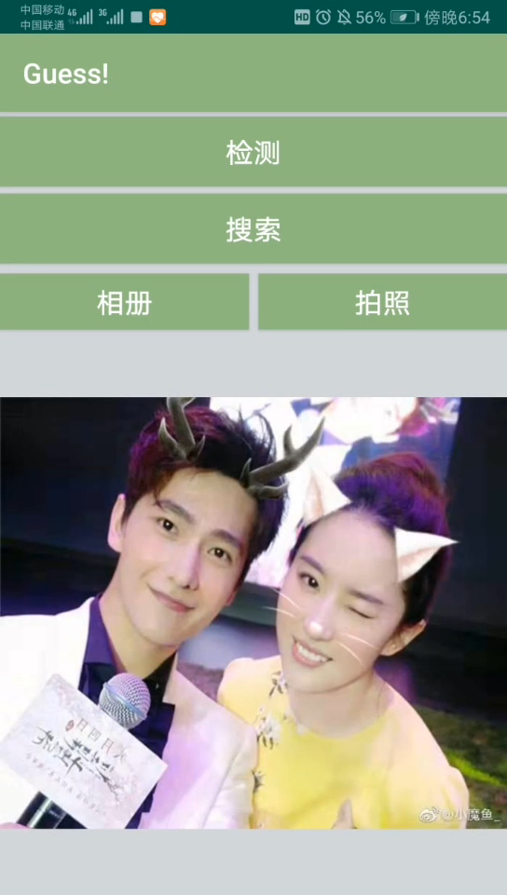
功能描述-人脸检测
功能展示
本节的功能实现了多张人脸的检测，通过调用人脸检测的api来实现，可实现出多张人脸的性别、年龄。

Slide 9
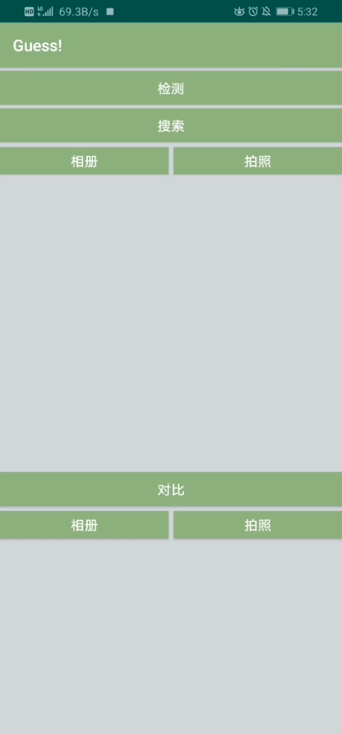
功能描述-人脸对比
功能展示
本节实现了人脸对比，利用了百度人脸识别的人脸对比api来实现人脸对比，得出相似度。

Slide 10
02
其他功能描述

Slide 11
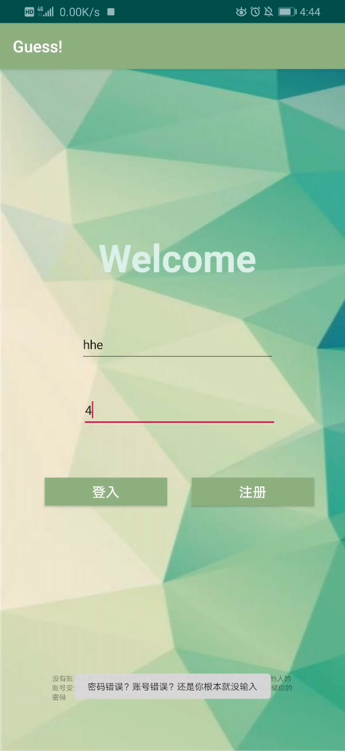
其他技术描述
我们利用数据库来实现用户的登录注册以及账户信息的管理

Slide 12
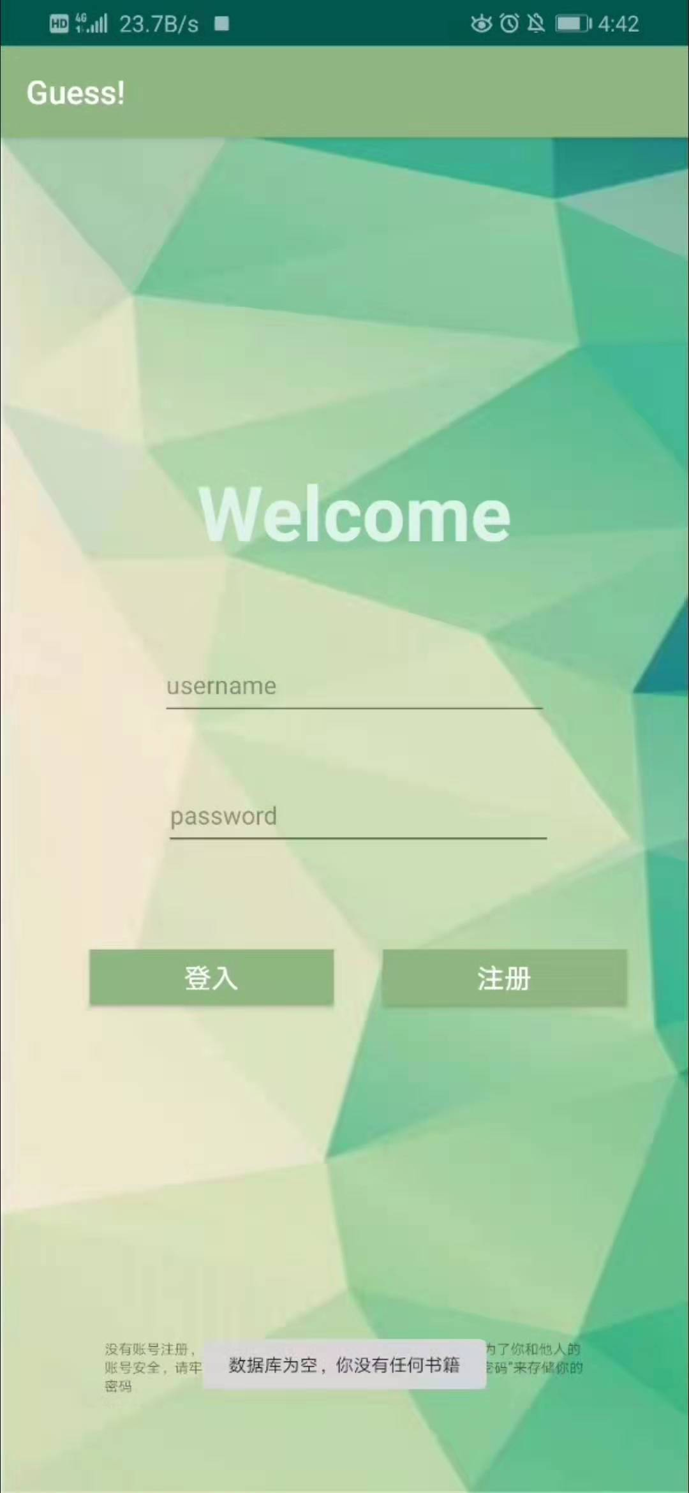
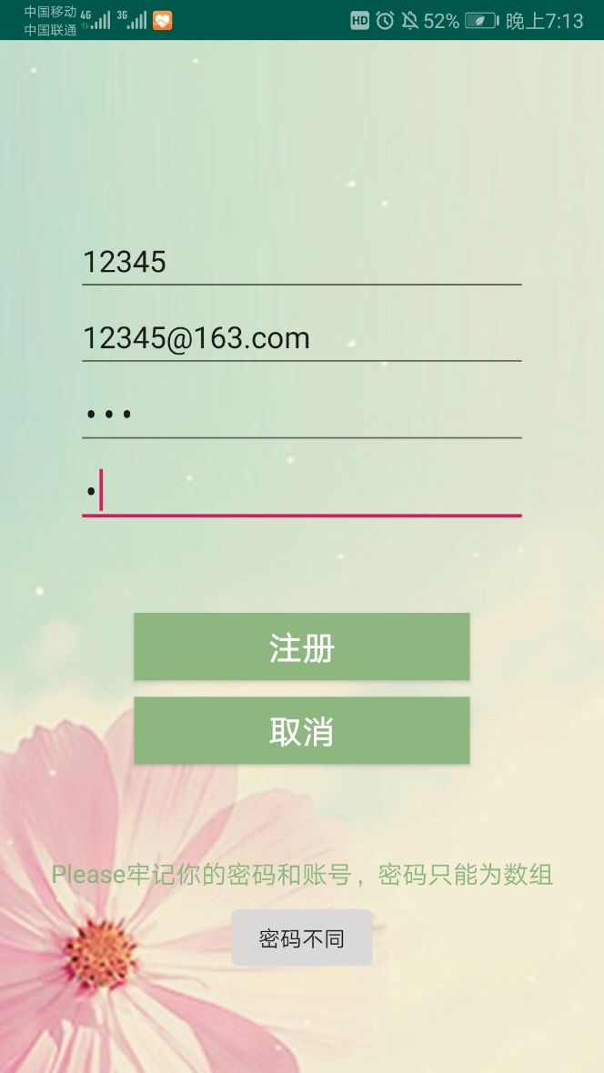
其他技术描述
空库判断
约束性判断

Slide 13
优势和不足
我们的优势在于：
1.实现了人脸的检测和人脸的对比
一个趣味的实验，可以验证自己最相像的star和爱豆
我们的不足在于：
1.数据库设计还有一些冗余
2.人脸库的建立比较啰嗦，需要简化
3.用户界面比较简约，还可以更加深入
4.还有一些功能需要优化

Slide 14
03
结束

Slide 15
接下来攻克的方向
针对我们技术的不足，我们接下来打算：
1.优化数据库，让数据存储更加轻量级
2.优化人脸库的建立方式
3.优化登录和注册的方式
4.优化用户界面

Slide 16
致谢
感谢余老师和整个团队成员在这个过程中的合作和努力，我们的项目取得了很大的进步和成果。

